Slide 1

节假日景区客流量预测与景区推荐
学 院：软 件 工 程
课 程：软件工程学期实训II
指 导 教 师：鲁 凌 云
队 名：加 里 敦 小 队
口 号：人 心 齐， bug 移

Slide 2
目录
01/
02/
小组分工
项目背景及意义
03/
04/
项目内容及需求
系统设计
05/
06/
项目目标
目前进展

Slide 3

壹
小 组 分 工

Slide 4







组长
20271055
项目经理
组员
20301157
服务端工程师1
20301156
服务端工程师2
20301152
客户端工程师3
20301158
客户端工程师4
20301053
数据处理工程师5

Slide 5
项目背景及意义
2

Slide 6
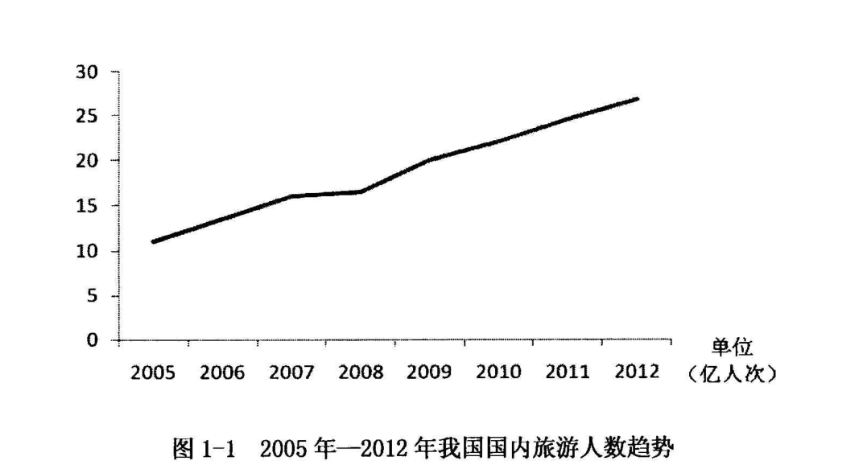
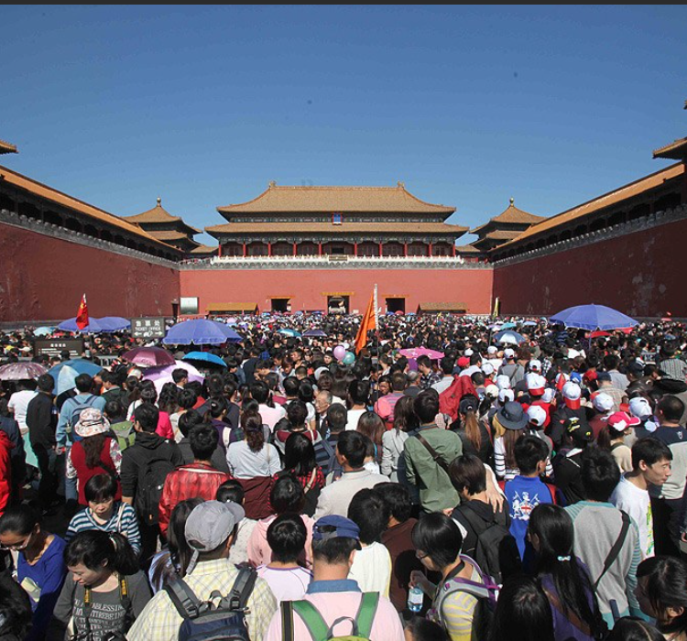
项 目 背 景
旅游景区现状
1.近年来国内旅游人数激增
2.旅行者集中出行。景区常出现“超载”或者“欠载”现象。
3.游客出行体验差，景区可持续发展不顺利

Slide 7
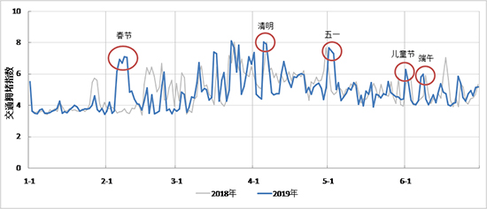
项 目 意 义
1.保障游客安全，合理规划旅行路线。增加游客出行体验。
2.景区工作人员的合理安排。通过预测客流量的多少，灵活调整工作人员安排，减少成本的同时也能维护好景区的秩序。
2018年、2019年上半年西湖景区每日高峰拥堵指数图

Slide 8
项目内容与需求
第三章

Slide 9

功能性需求分析
1
数据预处理：
爬取非疫情两年中每天北京市（或者其他地方）的景点人流量。数据清洗用mysql进行处理，数据集拆分则用留出法将数据划分为互斥的集合。
数据建模：
建立特定时间序列模型LSTM，对今后一年或者两年的景点人流量进行预测，存储到数据库中。
数据预处理
2
数据建模
3
信息管理
4
景区推荐
5
用户反馈
6
服务器搭建

Slide 10
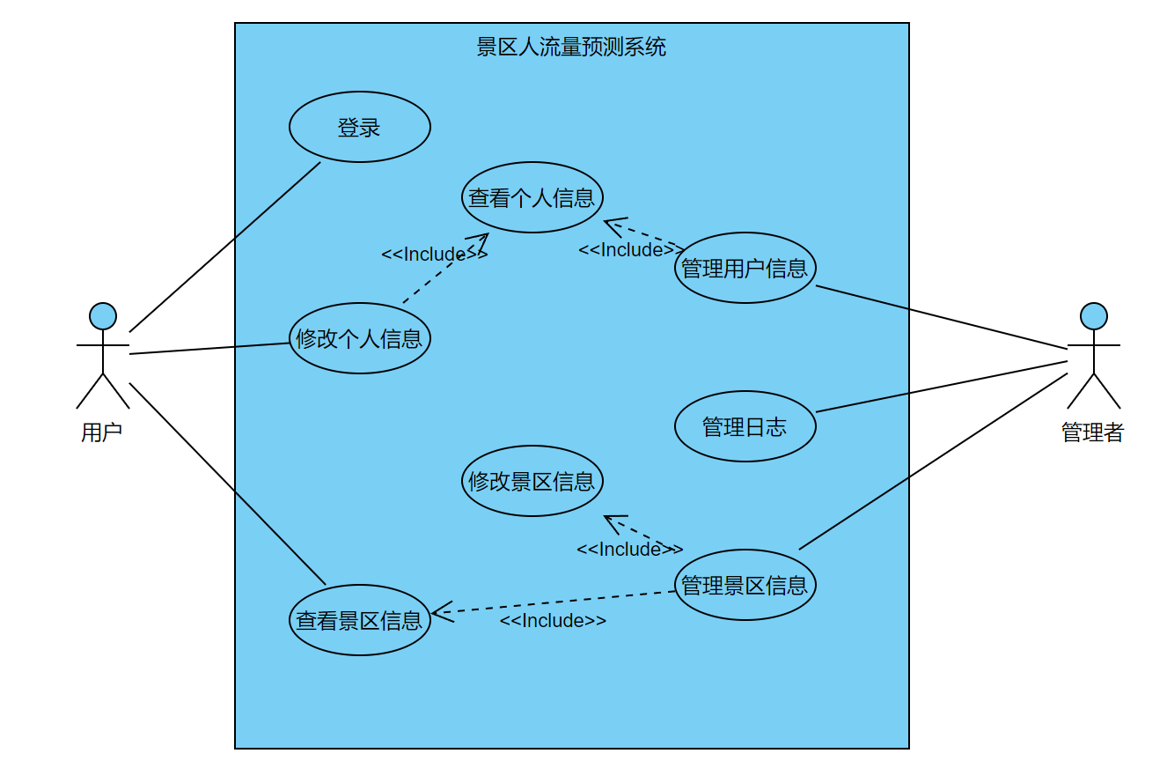
功能性需求分析
1
数据预处理
2
数据建模
3
信息管理
4
景区推荐
5
用户反馈
1.用户拥有登录功能；用户可以查看、修改个人信息；用户可以查看城市景区图，查看景区信息。
2.管理者可以管理用户信息，包括查看用户个人信息；管理者可以管理网站运行日志；管理者可以管理景区信息，其中包括修改景区信息与查看景区信息。
6
服务器搭建

Slide 11
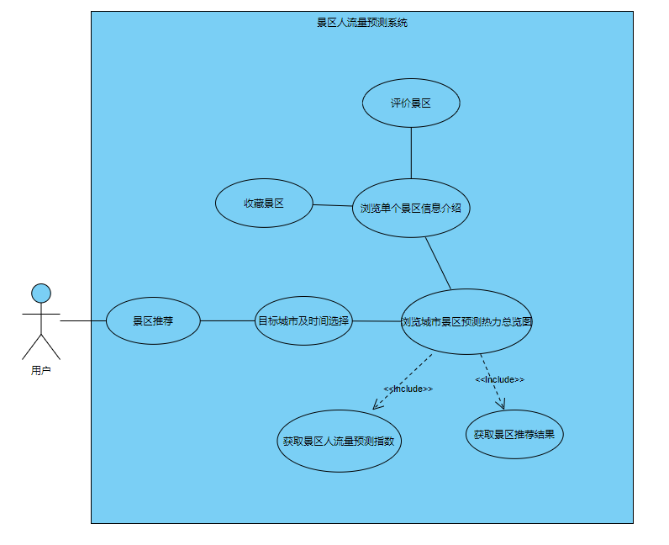
功能性需求分析
1
数据预处理
2
数据建模
3
信息管理
4
景区推荐
5
用户反馈
1.系统根据用户选择城市和时间,将预测各景区的人流量以热力图形式表识，给出对应指数，并为用户推荐人流量较少的景区
2.用户可选择单个景区，浏览对应景区的详细信息，如景区图片，背景介绍等
6
服务器搭建

Slide 12
功能性需求分析
1
用户反馈：
用户游历过景点后，可以对系统做出的推荐结果进行反馈，留下评论或者星级评价，供其他用户进行借鉴和参考。
服务器搭建：
用华为云搭建服务器，可以更好地为用户提供服务。
数据预处理
2
数据建模
3
信息管理
4
景区推荐
5
用户反馈
6
服务器搭建

Slide 13
非功能性需求分析
用户登录界面简洁美观，布局简单。预测系统界面以类Dashboard样式呈现，可视化呈现，让用户直观感受的人流量的预测结果，并且辅助多种功能，界面功能完善丰富。
以地图的形式呈现预测界面更加符合用户使用需求，同时提供额外点评、介绍等服务让用户的体验更加舒适，也让新用户能够快速上手。
网页响应延迟低低于2s，搭载服务器，实现7*24小时不停机服务。
用户设置权限，只能在权限范围内访问数据；数据库对数据进行审核。
基于主流 Windows 平台建设的预测分析系统，使其具有良好的可扩充性和 可移植性，便于以后系统的升级。
1
界面美观需求
2
易用性需求
3
可执行需求
4
安全性需求
5
系统开放性需求

Slide 14
系统设计
肆

Slide 15
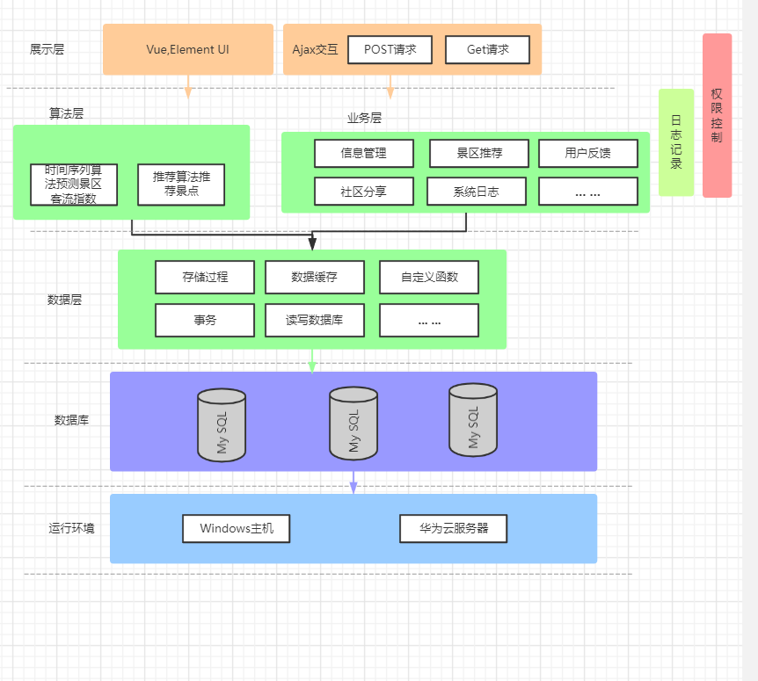
系统整体架构设计
展示层：用户最直接接触的一层，通过可视界面直接与用户进行交互，向用户展示信息，并接收用户的输入
业务层：用户需要使用的功能，负责对模型进行调用并通过后端接口快速实现功能模块
算法层：负责通过使用对应的算法对模型进行训练与改进
数据层：主要负责对数据库的读写以及对数据进行处理，传输
数据库：负责存储原始数据以及模型执行结果，防止每次运行都需要训练模型

Slide 16
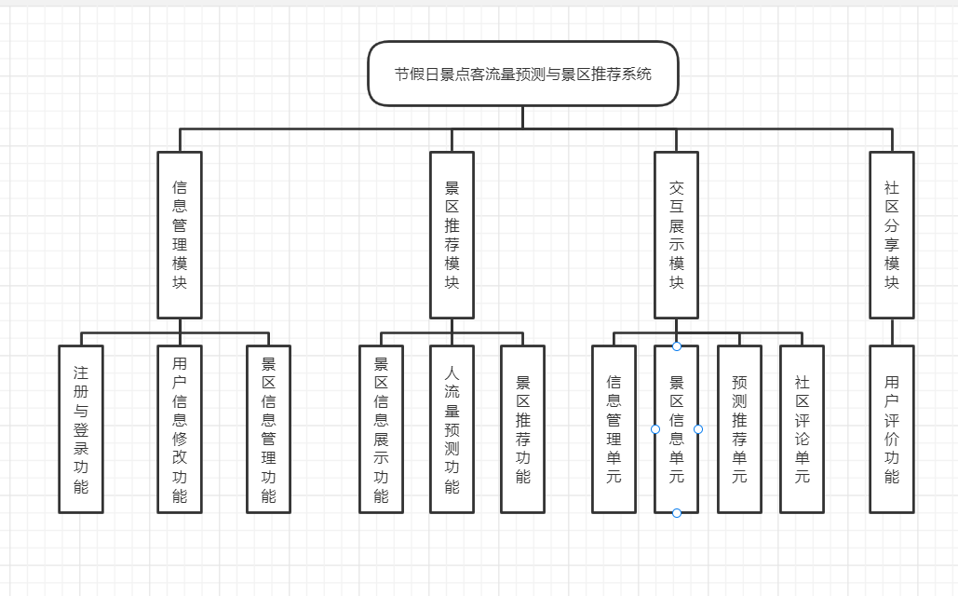
系统功能结构
本系统有四个模块，分别为信息管理模块、景区推荐模块、交互展示模块、社区分享模块。
1.信息管理模块设计用户登录、信息管理等，为基本功能模块。
2.景区推荐模块涉及景区人流量预测、景区推荐功能，为核心模块。
3.交互展示模块设计前端界面交互，同样为核心模块
4.社区分享模块设计用户评价功能，为拓展模块。

Slide 17
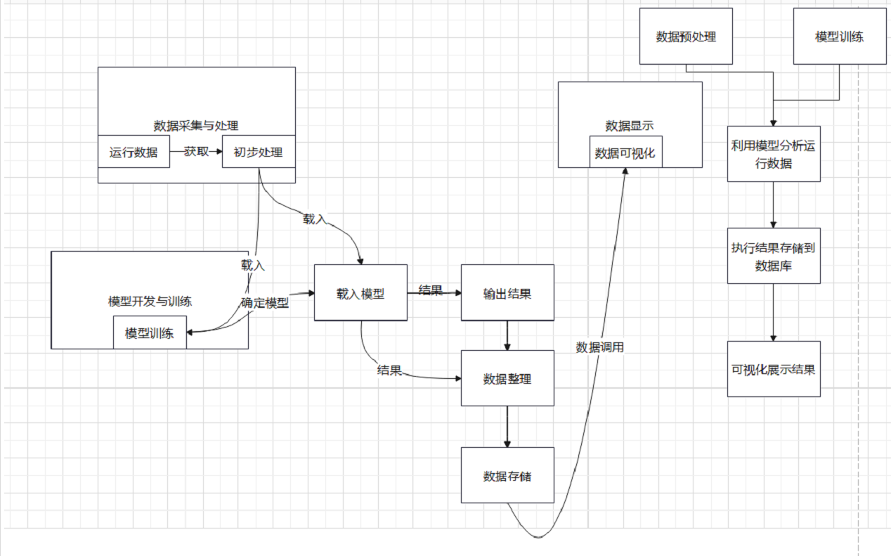
系统数据流

Slide 18
项目目标
THREE
5

Slide 19
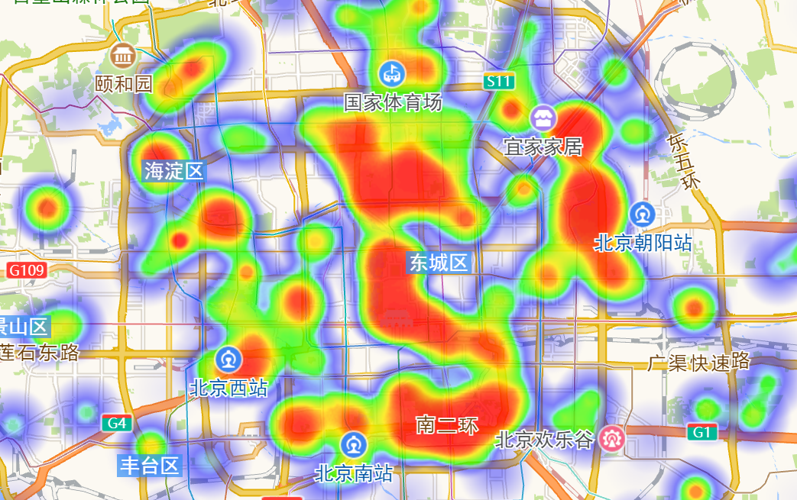
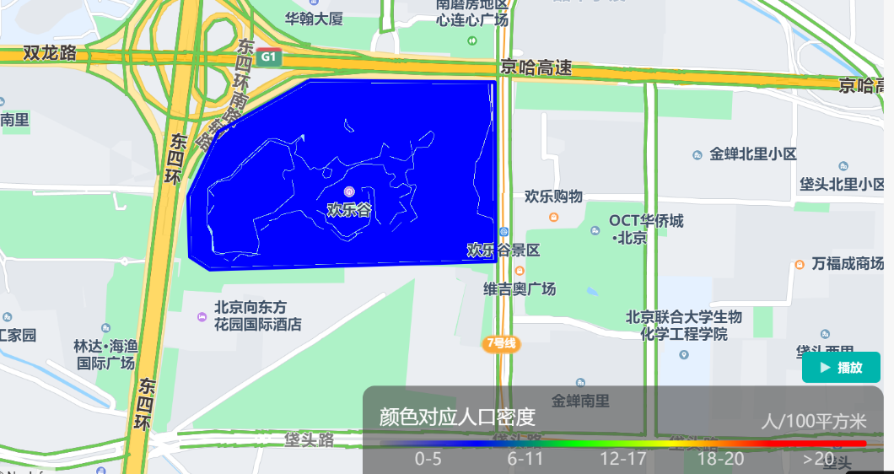
项目目标
之数据可视化
用户可以查看城市地图，选择并查看景区的相关信息
用户可以查看城市地图景区人流量热力图，热力图覆盖该城市所有景区，并且为人流量做出预测，按照人流密度赋予不同颜色以表示人流密度。
地图模式

Slide 20
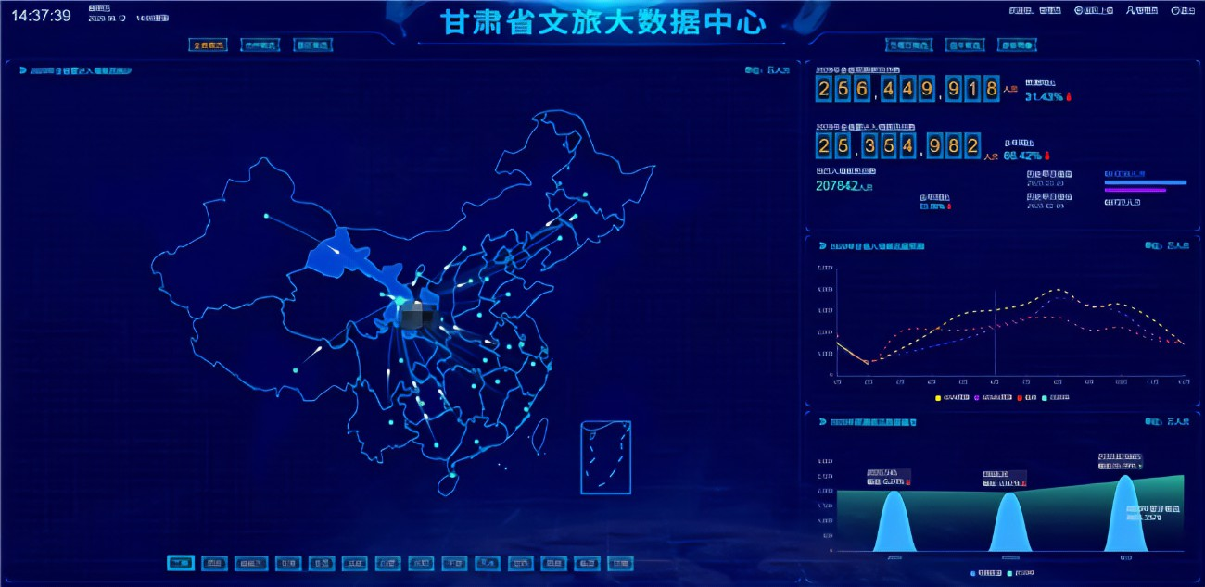
项目目标
之景区推荐
景区预测与建议的呈现将以Dashboard的形式呈现。
推荐页面不仅具有位于页面中央的城市景区人流量热力图。在其周围，更有推荐建议、景区介绍、用户评价等辅助功能。
Dashboard的形式

Slide 21
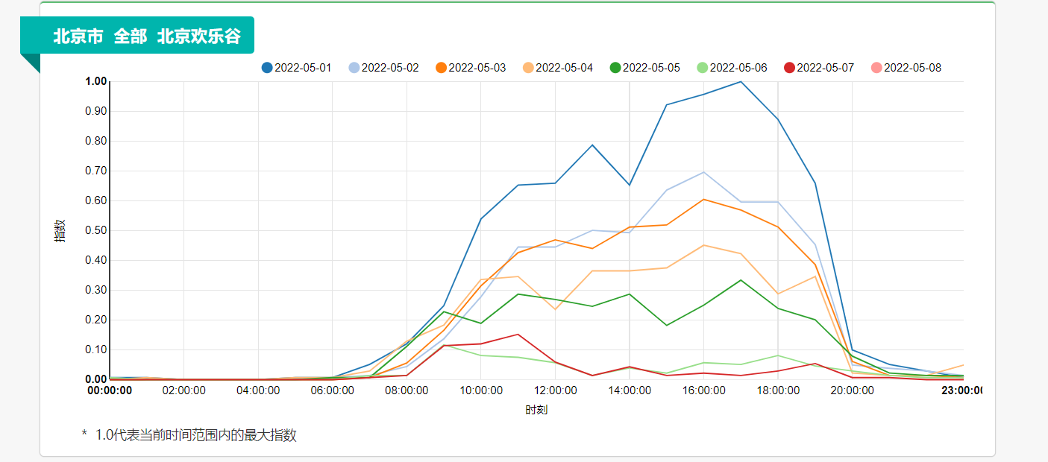
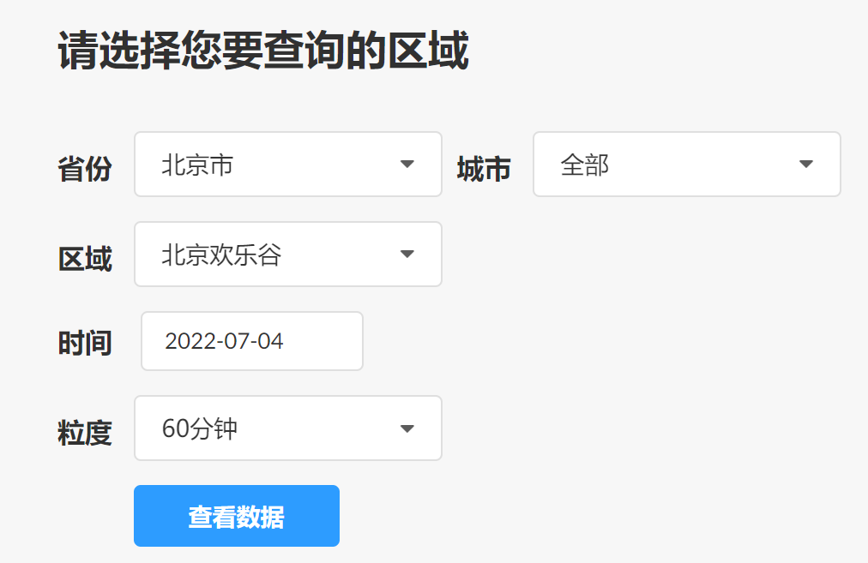
项目目标
之数据可视化（拓展）
在时间充裕的前提下，探索搜索模式的实现。
在该模型下，用户可以搜索具体景区、具体节假日的人流量预测。预测以小时为单位，方便用户的出行。
搜索模式

Slide 22
目前进展
六

Slide 23

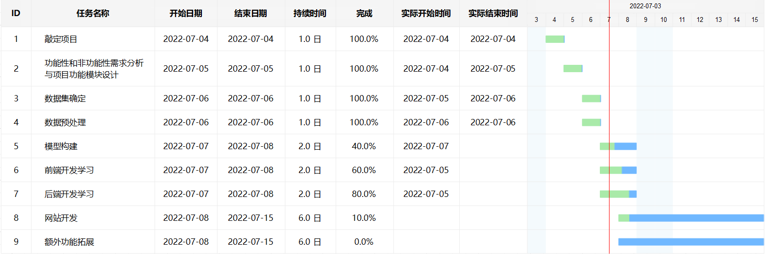
甘特图

Slide 24
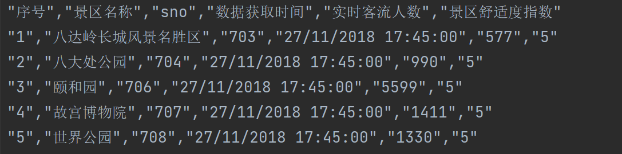
1.从北京市公共数据开放平台获取数据集：重点景区实时客流量数据（全市4A级以上景区实时客流量数据）
2.数据包括景区名称，数据获取时间，实时客流人数，景区舒适度指数等属性字段。数据获取时间以十五或三十分钟为一次记录，从凌晨零点持续到当天二十四点无间断记录。
3.原数据集记录了八达岭长城风景名胜区等共计八十个景区。总计3109324条数据
数据集及预处理

Slide 25
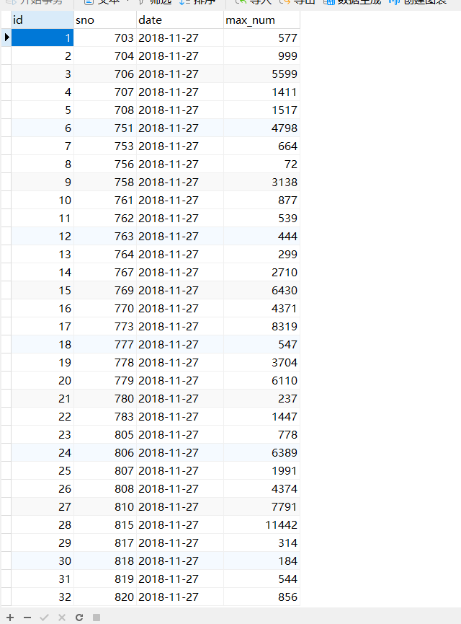
清洗数据：
1.转换日期格式
2.剔除不必要的记录序号，用户评价分数，景点名称
3.转存入mysql
4.取出每日最高客流量时刻的数据作为每日客流量
5.取出单个景区的客流量用于测试选择模型 。
6.清洗数据之后，总计33799条数据。
数据集及预处理

Slide 26
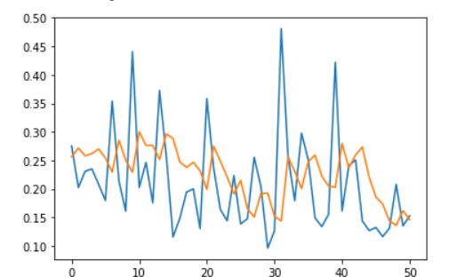
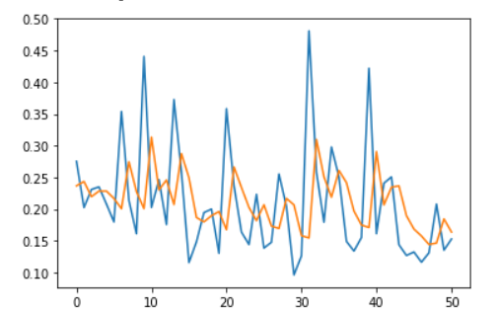
LSTM模型、Adamax优化器学习率0.08，均方损失函数​
模型训练与测试
LSTM模型、Adamax优化器学习率0.08，均方损失函数​

Slide 27
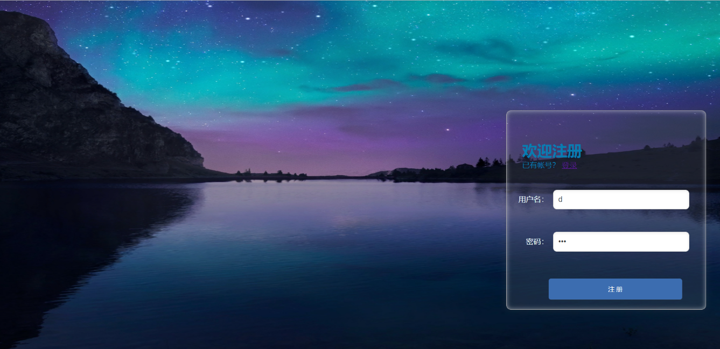
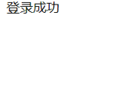
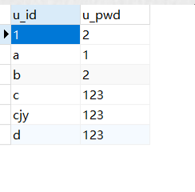

前端使用html和css
后端使用django和MySQL
网站开发初步实现

Slide 28
前期遇到的主要问题：
1.忽视了数据集获取的优先性。
2.数据集的获取比较难。
得到的经验：
1.一定要在构思项目的时候就开始尝试数据集的获取。
2.可以积累搜寻数据集的经验，比如优先寻找比较官方的数据开放平台。
吸取的经验

Slide 29
Thanks For Your Listening!
学 院：软 件 工 程
课 程：软件工程学期实训II
指导教师：鲁 凌 云
队 名：加 里 敦 小 队

